Slide 1
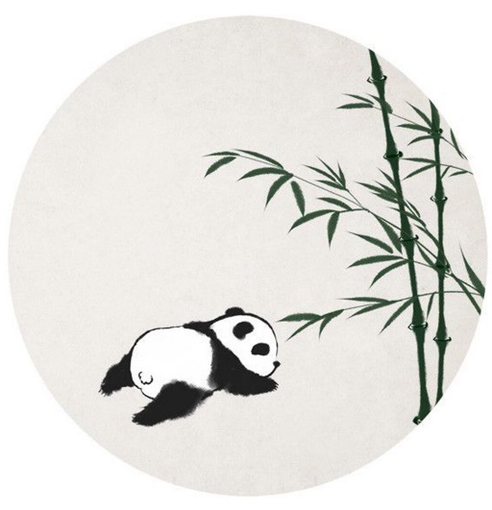
大熊猫元素在首饰设计中的应用
汇报人：朱江

Slide 2
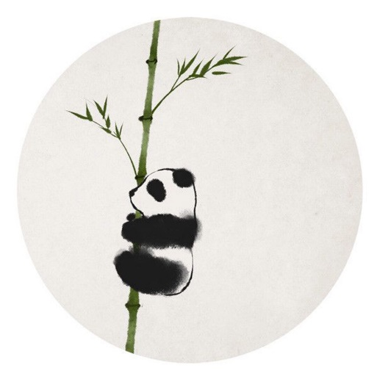
CONTENT
目录
01
课题来源
02
设计的目的和意义
03
市场现状与存在的问题
04
主要设计内容、设计思路及工作方法或工作流程
05
最终目标及成果形式
06
参考文献

Slide 3
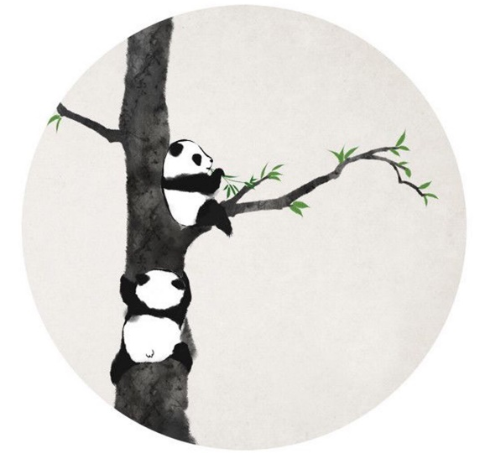
1
课题来源
大熊猫是中国国宝，温文尔雅、顽皮可爱，因其外形以及具有的涵义，使大熊猫拥有广大的热爱者，受到很多民众青睐，根据这一市场反应提取大熊猫元素进行设计，将大熊猫具有和平的特质与中国传统文化结合，增强人们保护大熊猫，保护生态环境的意识。

Slide 4
2
设计目的及意义
3.增强人们保护野生动物、保护生态环境的意识
1.探究熊猫各元素本身的运用
探索熊猫元素在首饰运用中的应用前景、首饰设计的新方向。
保护生物多样性，保护好赖以生存的生态环境，才能实现人类长久发展
2.宣传人们保护大熊猫及其生存环境理念
4.将熊猫元素与传统文化相结合，弘扬传统文化
已经成为了一种和平的象征、是生物保护上 的“旗舰种”和“伞种”，对中国而言极具代表性
将熊猫元素及拥有的寓意与中国传统文化相结合，弘扬我国传统文化

Slide 5
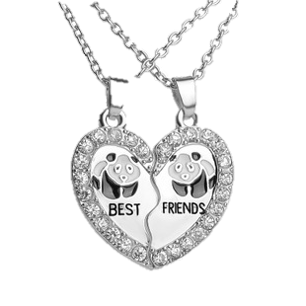
3
市场现状与存在的问题
市场现状
首饰设计上：大熊猫元素类珠宝首饰价格昂贵，广大群众消费能力不足。首饰情感表达缺乏情感化、人性化。
熊猫形象上：大熊猫被作为“和平使者”，将中国人民的友谊传到世界各国。1861年被誉为
市场前景：大熊猫拥有广大的热爱者，支持者，因此使得大熊猫首饰类产品具有广阔的开发前景和市场。

Slide 6
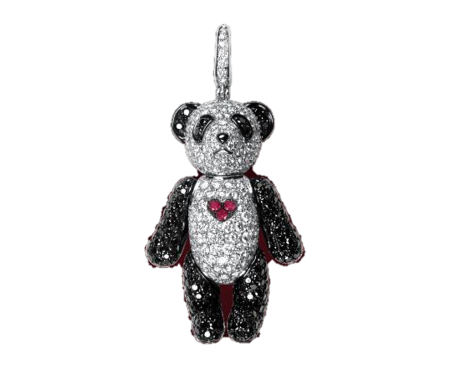
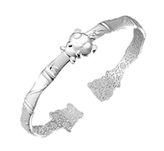
3
市场现状与存在的问题
存在的问题
多数设计产品水平和加工质量参差不齐、造型单一。
难以突破传统元素的限制，设计手法、设计理念不够新颖、大胆。
没有将首饰所要传达的精神和文化内涵直接传递给用户。

Slide 7
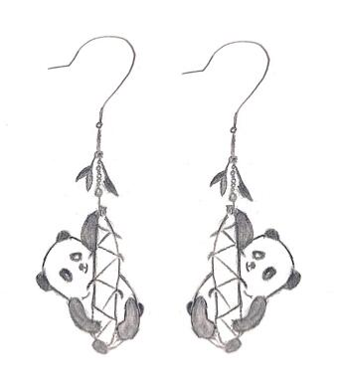
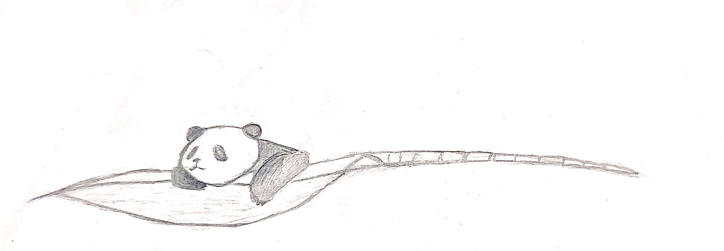
4
设计内容及思路
设计内容为以熊猫元素为主题的一套首饰，主要包括戒指、手链以及吊坠。
1
耳环：设计熊猫正剥开竹笋，充满活力的造型，左右采用对称式设计，增强匀称感、美感。
2
胸针：熊猫趴在竹叶上，右边主体为竹笋。将棱角圆化，使轮廓有动感，增加趣味。

Slide 8
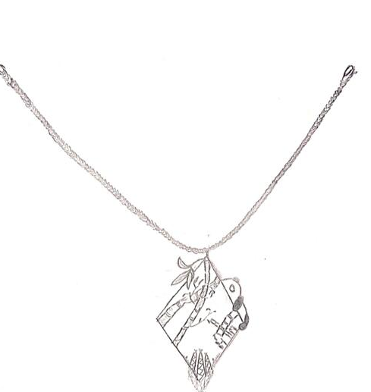
4
设计内容及思路
3
吊坠：中间用竹子寓意熊猫生存环境，熊猫躲在后面抱住的形象暗示着要保护熊猫必须要先保护好其生存环境。

Slide 9
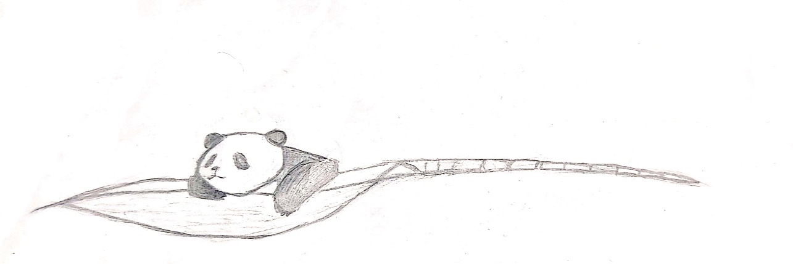
4
设计草图

Slide 10
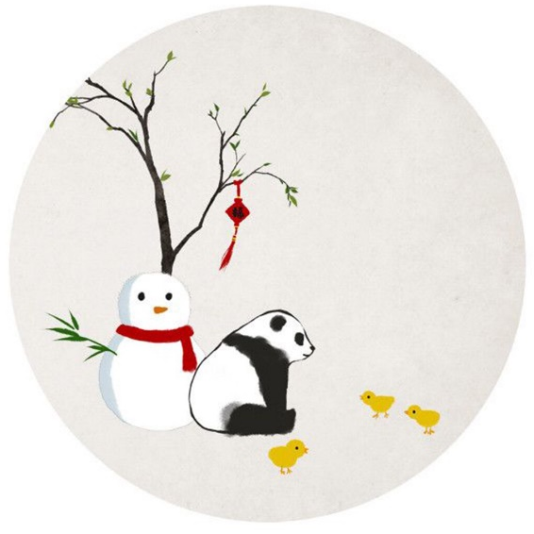
工作流程
拟定题目
分析课题
资料收集
提取元素
思维导图
配饰采集
方案设计
物品采购
初稿、草图
二稿、终稿
CAD效果图
效果表达
成品制作

Slide 11
5
最终目标及成果形式
设计一套以熊猫为主题的首饰，包括耳环、吊坠以及手链。以银为主要材料。
熊猫主体用银固定作为主体框架，四肢、眼部、耳朵用黑曜石碎片填充镶嵌。
耳环、胸针主要材质为银，戒指以银为主，纹路部分用18K金
吊坠内部左边用绿翡翠，右边黄翡，形成强烈对差。竹笋镶嵌少量碎钻
适用人群：适用广泛，如喜爱熊猫、喜欢动物类首饰、注重生态保护、喜欢传统文化的人群等。
成果形式：画出首饰草图，通过设计类软件做出首饰成品图，最后做出实物。

Slide 12
6
参考文献
[1]李镜垚.动物元素在珠宝设计中的应用[J].艺术科技,2016,29(02):278.
[2]传统视觉元素在现代珠宝包装设计中的应用研究[J].蔡赟.中国包装工业. 2015(17)
[3]张志忠.大熊猫与中国人的品质——浅述大熊猫与中国传统文化的结合[J]. 生态文明世界, 2018.
[4]严旬.野生大熊猫现状、面临的挑战及展望[J].兽类学报,2005(04):92-96.
[5]冉莉.自然形态下的首饰设计——以海洋生物为例[J].西部皮革,2019,41(23):71.
[6]自然形态的首饰设计研究[D].中国地质大学(北京)，2016
[7]陈建盛.解析中国传统文化元素在珠宝设计中的运用［J］.艺术科技，2013（09）：209.
[8]田冰瑞，黄琳，方修.浅谈趣味动物造型与首饰设计的结合［Ｊ］．宝石和宝石学杂志，2014，16（4）：82-88.
[9]段东,周文第,邹志娟,张彩霞.首饰设计[J].艺术品鉴,2020(27):1.
[10]中国元素在首饰设计中的应用[J].马婧.中国地名.2020(02)

